Slide 1
先進計算機構成論 10
東京大学大学院 情報理工学系研究科 創造情報学専攻
塩谷 亮太
shioya@ci.i.u-tokyo.ac.jp

Slide 2
質問と感想
CPUの内部設計が社外秘ということを考えると，この分野を研究したい方は大学で研究者を目指すよりも，やっぱりintelみたいなベンダに行って企業内で研究したいと思ってるんでしょうか．

Slide 3
質問と感想
トマスロ方式のタグというのは、論理レジスタにタグ専用の場所を用意して0,1で記憶しておくということでしょうか。この場合、レジスタの仕様自体は変わりますか?
レジスタとタグが同時に入ることはないため，同じ場所にどちらかが入る

Slide 4
質問と感想
マトリックススケジューラのデメリットとしてはどんなことが挙げられるのでしょうか。
行列の縦と横のサイズがそれぞれ格納命令数に比例するので，全体が N^2 で大きくなる

Slide 5
質問と感想
wakeup-selectや行列による発行キューの挙動はよく理解できた。聞き逃していたら大変申し訳ないのですが、現在広く使われている発行キューはどの動作方式が一番多いのでしょうか。
インテルと IBM は Matrix
他はあまりわからないが，Apple は CAM の変形の特許をとっていたりする
Matrix は回路量のオーダーが悪いので，巨大なスケジューラでは CAM が復権する可能性もあるかもしれない

Slide 6
質問と感想
本質と違う質問で恐縮ですが、行列を使った方式のところでの連想検索を使った方式の問題とは具体的にどういったものなのでしょうか？
遅延が大きい
命令のセレクト後に物理レジスタ番号を読み出す必要がある
消費電力が大きい
ものすごい数の比較器が同時に稼働している

Slide 7
質問と感想
バックエンドとフロントエンドの話で聞き逃したかもしれませんが、フロントエンドにはどのような値のデータを入れておくのですか？

Slide 8
質問と感想
in of order発行で逆依存の問題が起きないという部分が理解できなかった

Slide 9
in-order 発行/out-of-order 完了
発行が in-order ：
偽を含めて何らかの依存があると，パイプライン全体をストール
ある命令の発行は，前の命令の発行を追い越せない
下図では，IS は必ず右下に伸びる
これにより，逆依存は常に守られる
IS と次の命令の IS が in-order
= IS と次の命令の WB も in-order
I1: mul x1←x2*4
IF
ID
IS
EX
EX
EX
EX
WB
I2: add x1←x3+1
IF
ID
bb
bb
bb
IS
EX
WB
I3: sub x3←x1-1
IF
bb
bb
bb
ID
IS
EX
WB
I3: and x6←x7&1
IF
ID
IS
EX
WB

Slide 10
質問と感想
連想検索の話で、ソースオペランドの番号と一致すると真の依存が満たされるというところがよくわかりませんでした…。

Slide 11
発行キューの動作（２）：Wakeup
Wakeup Logic
p20
0
p20
p12
0
レジスタ・ファイル
1
p24
p20
1
2
p32
p15
1
演算器
3
p45
p20
1
Select Logic
Dst
Src
Rdy
Select して発行した命令のディスティネーション番号を Wakeup Logic 全体にブロードキャスト
各エントリのソースオペランドの番号と一致比較を行う
一致した場合は真の依存が満たされた = Rdy を 1に（wakeup）

Slide 12
質問と感想
out of orderで実行させすぎると、並列計算などをさせた時に変な挙動になったりしないのですか？

Slide 13
質問と感想
CPU実験で、コア係の子が並列実行周りを頑張っていたのを思い出しました。自分はついて行けませんでしたが…

Slide 14
質問と感想
素人からすると、プログラムの最適な実行順を考える問題は当時も今も変わらず重要な問題であるため、研究し尽くされているのではないかと思ってしまいます。現在でもこの問題に関する研究の進展はあるのでしょうか。

Slide 15
質問と感想
コンパイルする過程ではたぶん静的単一代入方式とかになっていて偽の依存はなさそうなのに、機械語にした結果レジスタが被って、実行するときにまたそれを取り除いて……とやっているのはかなり無駄に感じてしまいます。
それをなくそうとしているのが STRAIGHT？

Slide 16
質問と感想
InO発行の性能がOoO発行の6割ほどとのことですが、トランジスタ数や消費電力などはどのくらい差があるのでしょうか"
連想キューとマトリクススケジューラの比較のところで「(連想キューは)消費電力が大きい」という話があったが、CPU全体の中で発行キューはどの位大きな消費電力を占めているのだろうか？

Slide 17
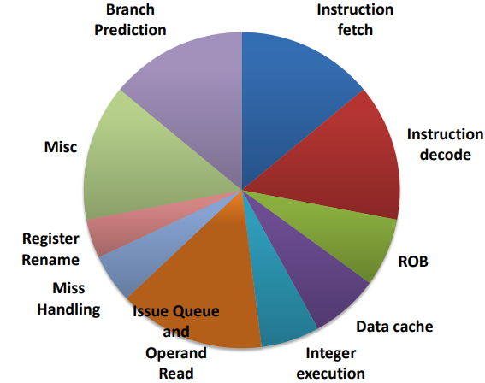
ARM Cortex-A15 の消費電力の割合
NVIDIA Tegra 4 Family CPU Architecture より

Slide 18
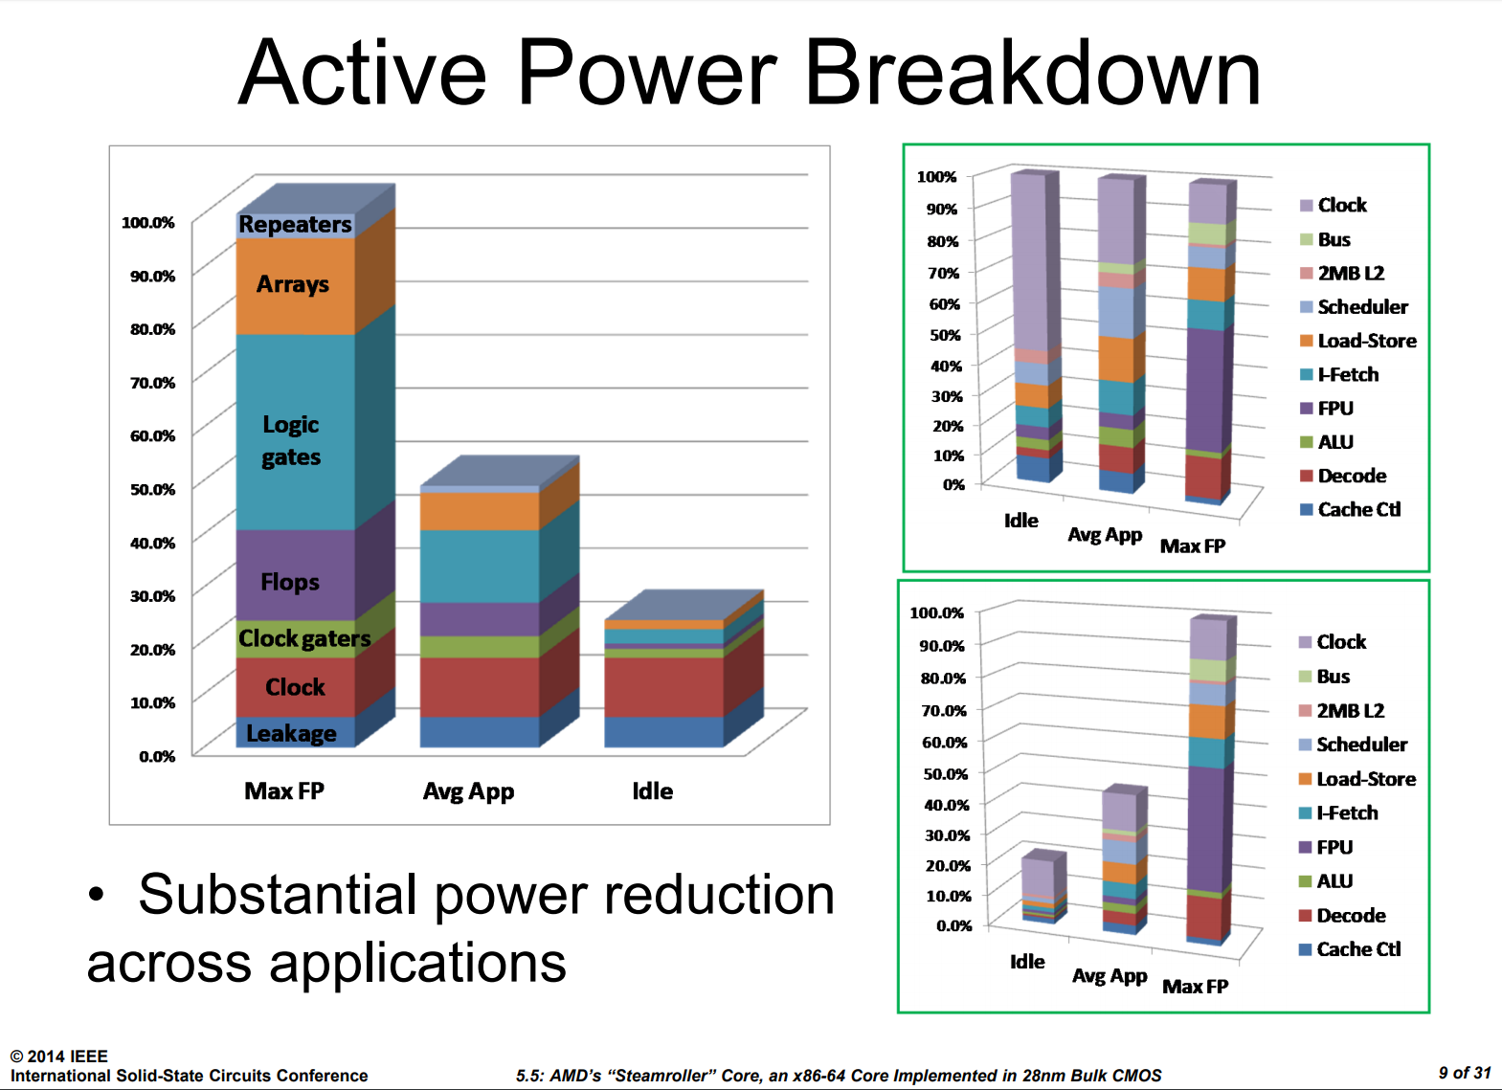
AMD Steamroller の消費電力のうちわけ

Slide 19
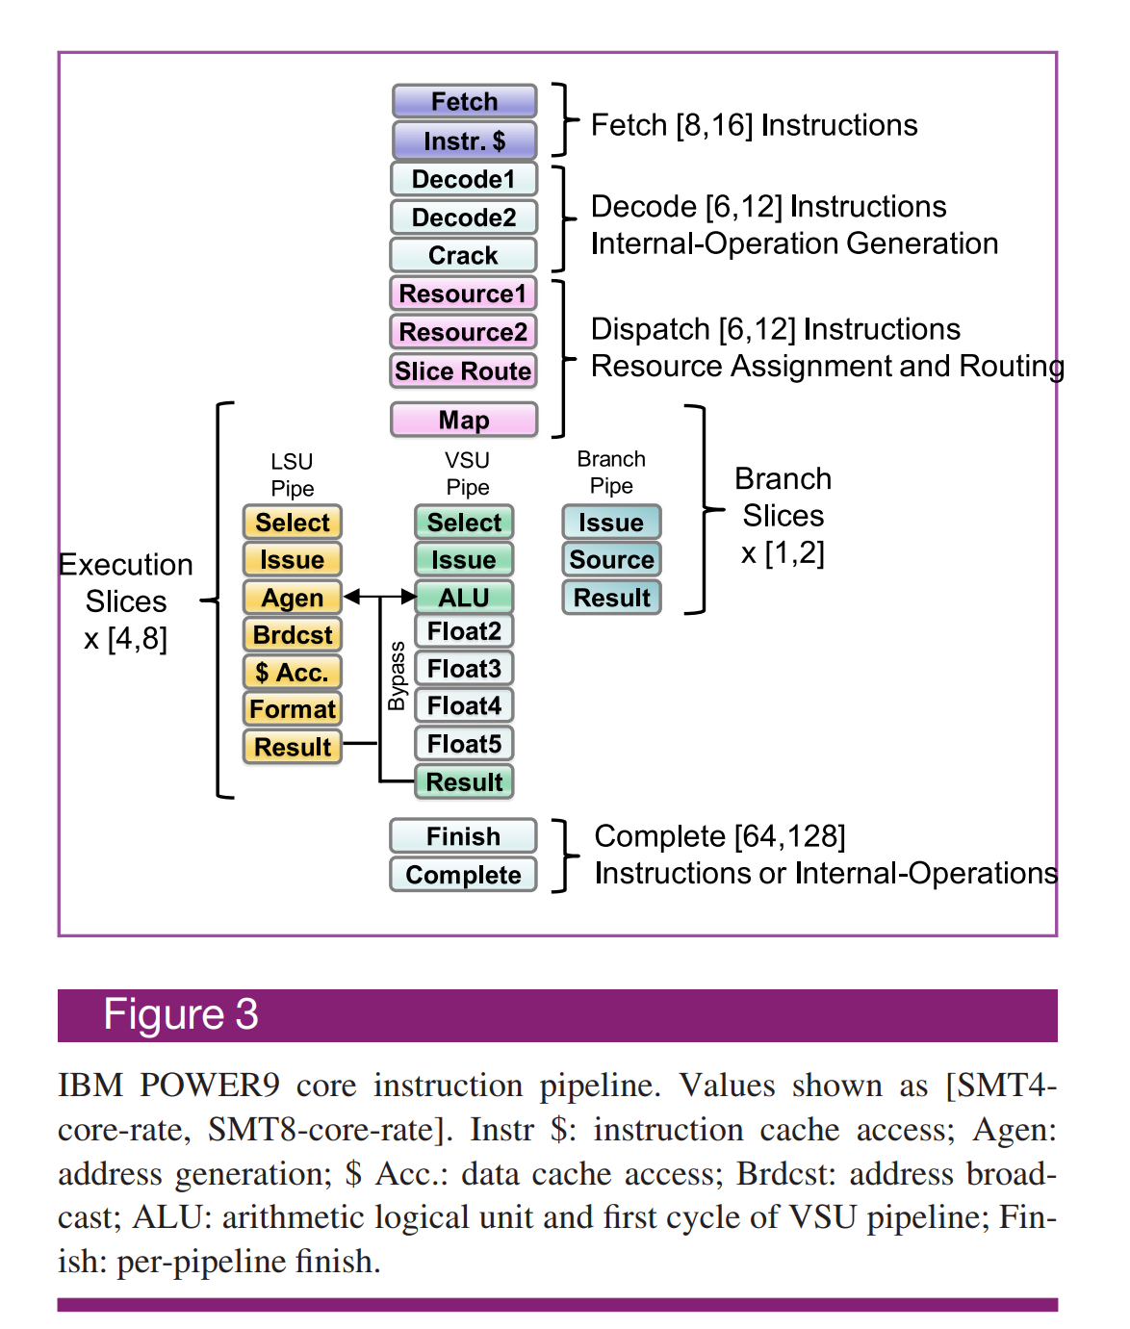
質問と感想
また、後半のパイプライン図ではステージ数が7(IF,ID,RN,WU/SC,IS,EX,WB)になっていたが、今市販されているCPUのステージ数もこのくらいなのだろうか？
IBM POWER9 processor core より

Slide 20
質問と感想
分岐予測と動的スケジューリングの両方同時におこなっていると考えると何をやってるのかわからなくなってきました。

Slide 21
質問と感想
トマスロ方式と物理レジスタ方式は文献には詳しく書かれていないが構造が大きく異なるとのことでしたが、そのような知識はやはり論文から得るのでしょうか？

Slide 22
質問と感想
この授業の復習に最適な参考書はありますか

Slide 23
参考図書など
デイビッド A パターソン，ジョン Ｌ ヘネシー： 「コンピュータの構成と設計 」
通称「パタヘネ」
ジョン Ｌ ヘネシー，デイビッド A パターソン： 「コンピュータアーキテクチャ 定量的アプローチ」
通称「ヘネパタ」（著者順が逆）
こっちの方が発展的内容
安藤秀樹： 「命令レベル並列処理―プロセッサアーキテクチャとコンパイラ (並列処理シリーズ)」
主にスーパスカラプロセッサと VLIW を扱う

Slide 24
質問と感想
登場要素も増えてえ来て、OoOと依存の種類の間の関係をパッと言えと言われると、難しくなってきました...。復習しておきます
発行キューのところから少しついていけなかったのですが頑張って復習します．
すごい細かい内容まで入り込んできていて正直おいて行かれています。資料読み直して出直してきます
細かい部分はわからなくても良いと思う

Slide 25
質問と感想
これまで何度か感想、質問を書かずに出席送信だけを行ったんですけどこの場合、出席にカウントされているんですか?

Slide 26
前回の内容
動的スケジューリングの詳細

Slide 27
今回の内容
動的スケジューリングの詳細続き
例外への対応
ロード・ストアへの対応

Slide 28
前回までの動的スケジューリングの説明
モチベーション： in-order 発行/ out-of-order 完了による，下記をなんとかしたい
出力依存（WAW）があると止まってしまう
依存がある命令があるとそこで パイプラインが完全に止まってしまう
動的スケジューリング
レジスタ・リネームにより偽の依存を取り除く
プログラム順ではなく，真に依存が満たされた順に命令を発行

Slide 29
レジスタ・リネーム（復習）
目的：出力依存と逆依存を取り除く
真の依存にのみ従って発行を行う
方針：レジスタの名前を付け替える
偽の依存の原因 = 同じレジスタの使い回し
各命令のディスティネーションに専用のレジスタを与える
レジスタ番号がかぶらないので， 他の命令との間で出力依存や逆依存は生じなくなる
I1: mul x3←x2*4
I1: mul p20←p12*4
I2: add x3←x1+1
I2: add p21←p11+1
I3: sub x1←x5-1
I3: sub p22←p15-1
I4: and x6←x7&1
I4: and p23←p17&1

Slide 30
レジスタ・リネーム（復習）
論理レジスタ：
命令セットで定義されているレジスタ
プログラマから見える
物理レジスタ：
レジスタ・リネームによって割り当てられる内部のレジスタ
通常論理レジスタの数倍程度の数を用意する
プログラマからは見えない
I1: mul x3←x2*4
I1: mul p20←p12*4
I2: add x3←x1+1
I2: add p21←x11+1
I3: sub x1←x5-1
I3: sub p22←p15-1
I4: and x6←x7&1
I4: and p23←p17&1

Slide 31
out-of-order 発行を行う CPU の構造（復習）
レジスタ・ファイル
∧w∧
ミﾟДﾟ彡
（つ つ
命令メモリ
ALU
b=a+1
c=b-1
d=c+2
e=…
…
∧∧
(,,ﾟДﾟ)
（つ つ
発行キュー
∧＿∧
( ´∀｀)
（つ つ
∧∧.
(*ﾟーﾟ)（つ つ
∧＿∧
( ´・ω・)（つ つ
フロントエンド
バックエンド
発行キューによって前後に分離された構造を持つ
フロントエンド： 命令をフェッチ，リネーム
発行キュー： 発行待ち命令の待ち合わせのバッファ
バックエンド： 命令を実行

Slide 32
大ざっぱな動作（復習）
∧w∧
ミﾟДﾟ彡
（つ つ
∧∧
(,,ﾟДﾟ)
（つ つ
∧＿∧
( ´∀｀)
（つ つ
∧∧.
(*ﾟーﾟ)（つ つ
∧＿∧
( ´・ω・)（つ つ
発行キュー
フロントエンド
バックエンド
フロントエンドで命令を順にフェッチしてリネーム
発行キューにディスパッチ
発行可能なものから順にバックエンドに命令を発行
レジスタを読んで演算器で実行し書き戻す

Slide 33
今回の内容
動的スケジューリングの詳細
例外への対応
ロード・ストアへの対応
GPU のアーキテクチャ概要

Slide 34
例外
制御フロー：
命令がどのように実行されていくか = PC がどのように変化するか の流れ
通常は +4 されていき，分岐によってたまに離れたところに飛ぶ
（命令サイズが４バイト固定の場合）
例外とは，例外的な制御フローのこと
例外イベントが起きると， あらかじめ設定された場所に PC が飛ぶ

Slide 35
ソフトウェア例外とハードウェア例外
「例外（exception）」がさすもの：
ソフトウェアの例外
try {...} catch {...}
ハードウェアの例外
ゼロ除算
メモリ・アクセス違反
今回の講義では例外と言ったら，ハード例外をさすことに

Slide 36
例外ハンドラ：
例外ハンドラ：
特別なレジスタに，例外発生時の飛び先アドレスを登録しておく
例外が起きると強制的にそのアドレスに分岐してくる
そこに例外への対応コード（例外ハンドラ）を用意しておく

Slide 37
例外ハンドラ：
例外ハンドラの中身
回復不能な場合
ゼロ除算，NULL ポインタ・アクセスなど
プログラムの実行を終了させて，エラー・メッセージを表示
「一般保護違反」「Segmentation fault」
回復可能な場合
スワップアウトされたメモリへのアクセスなど
スワップからのデータの読み出しなどを行ってから， 元の命令を再実行

Slide 38
例外の例１ （注：実際の RISC-V ではゼロ除算例外は存在しない）
ゼロ除算例外の場合： csrw mtvec, HANDLER // 例外ハンドラを設定 ... div x1 ← x2 / 0 // ゼロ除算実行 ... // ゼロ除算が起きると，ここに飛ばされる // OS が用意した例外ハンドラよって必要な処置が行われる // （この場合はエラーを表示してプログラムを落とす） HANDLER: call PRINT_ERROR_MSG call EXIT

Slide 39
例外の例２
スワップからの回復 ... ld x1 ← [x2] // x2 のアドレスのデータは ... // メモリ不足により // 現在スワップされて HDD にある // スワップ領域へのアクセスが起きると，ここに飛ばされる // OS が用意した例外ハンドラよって必要な処置が行われる // （この場合は HDD から必要なデータを呼んでくる） HANDLER: call RECOVER_SWAP mret // ld に戻ってやり直す

Slide 40
例外の例３
ブレーク・ポイントの実装
デバッガのブレーク・ポイント機能も例外を使って実装される
たとえば，C 言語の加算の文を考える
その文に対応するコンパイル結果の add 命令がどこかにある （gcc なら -g をつけると両者の対応がバイナリに埋め込まれる i = i + 1; → add x1, x1, 1
この add 命令を一時的に例外を発生させる命令に書き換える add x1, x1, 1 → ebreak
ebreak 命令が実行されると例外ハンドラに飛ぶ
デバッガにブレーク・ポイントに到達したことを通知
命令実行毎にブレーク・ポイントを見張る必要がなく高速

Slide 41
例外への対応：単純なパイプラインの場合
本質的には分岐予測ミス時の対処と同じ
例外を起こした命令以降を取り消し
PC を例外ハンドラに設定して，やりなおす
例外ハンドラから やりなおしやな！
メモリ保護違反 じゃん…
プログラム
∧∧
(,,ﾟДﾟ)
（つ つ
∧＿∧
( ´∀｀) ｶﾞｯ （つ つ
∧∧.
(*ﾟーﾟ)（つ つ
∧＿∧
(・ω・` ) ﾇﾙﾎﾟ （つ つ
ptr = NULL;
*ptr = 0;
a=a+1
HANDLER:
…
…
a=a-1
*ptr

Slide 42
in-order 発行/out-of-order 完了の場合
∧＿∧
(・ω・` ) EX （つ つ
このタイミングで
例外をチェック
∧∧
(,,ﾟДﾟ)
（つ つ
∧＿∧
( ´∀｀)
（つ つ
∧∧.
(*ﾟーﾟ) IS （つ つ
命令
命令
命令
終わるまでの長さが違う
(*ﾟーﾟ) IS（発行） までは左側からプログラム順に命令が流れてく
(・ω・` ) EX（実行） は開始地点は同じだが，終わるまでの長さが違う
論理演算は１サイクルでおわるが，乗算は時間がかかる… など
EX の先頭で例外の検出を行えば，左側を全て消すだけで良い
ここを通過した命令は実行が確定される
EX 先頭より後ろでは例外が発生してはならない

Slide 43
in-order 発行/out-of-order 完了の場合
in-order 発行/out-of-order 完了の場合
発行は in-order なので，実行（EX）の開始も in-order
単純にパイプライン上流を消せば良い
I2 で例外が発生した場合，I3 と I4 を取り消す
分岐予測ミス時のフラッシュと同じ
I1: add
IF
ID
IS
EX
EX
EX
EX
WB
I2: ld
IF
ID
IS
EX
WB
I3: ld
IF
ID
フラッシュ
I4: and
IF

Slide 44
out-of-order 発行/out-of-order 完了の場合
命令の実行順序はプログラム順とは無関係
下の場合，I1 → I3 → I2 の順で実行
I2 と I3 がそれぞれ例外を発生させた場合，どうなるのか？
I2 で例外ハンドラに飛ぶべき
しかしそれは I3 実行のタイミングではわからない
プログラム順に実行したときと同じ結果になる必要がある
I1: ld
IF
ID
IS
EX
EX
EX
EX
WB
I2: ld
IF
ID
bb
bb
bb
IS
EX
WB
I3: ld
IF
ID
IS
EX
WB

Slide 45
リオーダ・バッファ（ROB: re-order buffer）
∧w∧
ミﾟДﾟ彡
（つ つ
∧＿∧
（ ・∀・）（つ つ
∧∧
(,,ﾟДﾟ)
（つ つ
∧＿∧
( ´∀｀)
（つ つ
∧∧.
(*ﾟーﾟ)（つ つ
∧＿∧
( ´・ω・)（つ つ
発行キュー
ROB
I3
I1
I2
フロントエンド
in-order
バックエンド out-of-order
コミット・パイプ in-order
バックエンドの後ろにリオーダ・バッファ（ROB）を追加
バックエンドで完了した命令は ROB に完了した印をつけていく
コミット・パイプで in-order に印を読み出し，例外を反映
（上記のバックエンド/コミット・パイプをそれぞれ 実行コア/バックエンド と呼ぶ文献もある）
コミット（commit）：実行を確定させる操作

Slide 46
ROB の中身
ROB：
プログラム順にエントリが確保される FIFO
内部にあるフィールド
完了フラグ
完了した命令は１を書き込む
例外コード
例外を発生させた場合は，その種類を書く
その命令のPC or 分岐先ターゲット
どっちを入れるかは例外の種類次第

Slide 47
ROB の動作（１）
∧＿∧
（ ・∀・）（つ つ
完了
フラグ
例外
コード
PC
...
...
...
監視
∧∧.
(*ﾟーﾟ)（つ つ
プログラム順
∧＿∧
(・ω・` ) （つ つ
I1
0
...
...
I1
I2
0
...
...
I3
0
...
...
...
...
...
バックエンド
コミット・パイプ
...
...
...
...
...
...
バックエンド側
各命令はプログラム順に ROB のエントリを確保
バックエンドで完了した命令は out-of-order に ROB に書き込む
コミット・パイプ側
in-order に「ここまで完了した」部分を監視

Slide 48
ROB の動作（２）
∧＿∧
（ ・∀・）（つ つ
完了
フラグ
例外
コード
PC
...
...
...
監視
∧∧.
(*ﾟーﾟ)（つ つ
∧＿∧
(・ω・` ) （つ つ
I1
1
...
...
I1
I2
0
...
...
I3
0
...
...
...
...
...
バックエンド
コミット・パイプ
...
...
...
...
...
...
I1 が完了したので，ROB に書き込みを行う
正常完了したので，完了フラグに１を書く

Slide 49
ROB の動作（３）
∧＿∧
（ ・∀・）（つ つ
完了
フラグ
例外
コード
PC
...
...
...
監視
∧∧.
(*ﾟーﾟ) ﾚｲｶﾞｲﾈ
（つ つ
∧＿∧
(・ω・` ) （つ つ
I1
1
...
...
I3
I2
0
...
...
I3
１
メモリ 保護違反
I3 の PC
...
...
...
バックエンド
コミット・パイプ
...
...
...
...
...
...
I3 が完了したので，ROB に書き込みを行う
完了フラグに１を書く
例外を発生させていたので，その種類と自分の PC も書く

Slide 50
ROB の動作（４）
∧＿∧
（ ・∀・）（つ つ
完了
フラグ
例外
コード
PC
...
...
...
∧∧.
(*ﾟーﾟ)（つ つ
監視
∧＿∧
(・ω・` ) （つ つ
I1
1
...
...
I3
I2
0
...
...
I1
I3
１
メモリ 保護違反
I3 のPC
...
...
...
バックエンド
コミット・パイプ
...
...
...
...
...
...
コミット・パイプの監視ポイントが I1 に移動してきた
直前の命令のコミットが終わった
I1 の完了フラグが１であるため，I1 をコミット
コミット・パイプはバックエンドとは独立して並列に動作

Slide 51
ROB の動作（５）
∧＿∧
（ ・∀・）（つ つ
完了
フラグ
例外
コード
PC
...
...
...
∧∧.
(*ﾟーﾟ)（つ つ
∧＿∧
(・ω・` ) （つ つ
I1
1
...
...
I2
0
...
...
監視
I3
１
メモリ 保護違反
I3 のPC
...
...
...
バックエンド
コミット・パイプ
...
...
...
...
...
...
コミット・パイプの監視ポイントが I2 に移動
I2 の完了フラグはまだ 0 なのでコミットはしない

Slide 52
ROB の動作（５）
∧＿∧
（ ・∀・）（つ つ
完了
フラグ
例外
コード
PC
...
...
...
∧∧.
(*ﾟーﾟ)（つ つ
∧＿∧
(・ω・` ) （つ つ
I1
1
...
...
I2
1
メモリ
保護違反
I2 のPC
監視
I2
I3
１
メモリ 保護違反
I3 のPC
...
...
...
バックエンド
コミット・パイプ
...
...
...
...
...
...
I2 が完了
例外を発生させていたので，それを ROB に書き込む

Slide 53
ROB の動作（６）
∧＿∧
（ ・∀・）（つ つ
完了
フラグ
例外
コード
PC
...
...
...
∧∧.
(*ﾟーﾟ)（つ つ
∧＿∧
(・ω・` ) （つ つ
I1
1
...
...
I2
1
メモリ
保護違反
I2 のPC
監視
I3
１
メモリ 保護違反
...
...
...
...
バックエンド
コミット・パイプ
...
...
...
...
...
...
監視対象の I2 のエントリが完了している
例外コードが記録されているので例外の処理を行う
PC を例外ハンドラのアドレスに書き換え
後で戻ってこれるように I2 の PC を特別なレジスタに保存
I3 以降を全部取り消し

Slide 54
分岐予測ミスへの対処
分岐予測ミスもこれと同様に回復可能
ROB に分岐予測がミスであったことと，正しい飛び先を格納
メモリ保護違反では，その命令の PC を格納していた
「予測がミスであった」という例外コードを書く
コミット・パイプで PC を正しい飛び先に更新
コミット時までまってから回復だと遅いため， 命令の完了時に out-of-order に回復を行うこともある
すべての予測ミスの回復を行えば，最終的に辻褄はあう

Slide 55
ROB のまとめ
∧w∧
ミﾟДﾟ彡
（つ つ
∧＿∧
（ ・∀・）（つ つ
∧∧
(,,ﾟДﾟ)
（つ つ
∧＿∧
( ´∀｀)
（つ つ
∧∧.
(*ﾟーﾟ)（つ つ
∧＿∧
( ´・ω・)（つ つ
発行キュー
ROB
フロントエンド
in-order
バックエンド out-of-order
コミット・パイプ in-order
ROB の動作
バックエンドから out-of-order に完了状態を書き込み
コミット・パイプで in-order に読み出す
元のプログラム順に実行したときの状態を再現

Slide 56
今回の内容
動的スケジューリングの詳細
例外への対応
ロード・ストアへの対応
GPU のアーキテクチャ概要

Slide 57
ロード・ストアへの対応
命令の発行が out-of-order
発行の順序はレジスタによる真の依存のみを守る
ロードやストアのアクセス先アドレスは関知しない = 実行の正しさが保たれない場合がある

Slide 58
実行結果がおかしくなる例
ストア→ロード間の順序の違反
同じアドレスに対するストアとロードの順序が変わる場合
I2→I1 の順で発行されると，x1 が書かれる前の値が x2 に
I1: sw x1→(0x1000)
I2: lw x2←(0x1000)
ロード→ストア間の順序の違反
同じアドレスに対するロードとストアの順序が変わる場合
I2→I1 の順で発行されると，x1 が書かれた後の値が x2 に
I1: lw x2←(0x1000)
I2: sw x1→(0x1000)

Slide 59
実行結果がおかしくなる例
ストア間の順序の違反
同じアドレスに対する複数のストアの順序が変わる場合
I2→I1 の順で発行されると，アドレス 0x1000 に x1 が残る
I1: sw x1→(0x1000)
I2: sw x2→(0x1000)

Slide 60
ロード・ストア・キュー（LSQ: Load Store Queue）
∧＿∧
（ ・∀・）（つ つ
∧w∧
ミﾟДﾟ彡
（つ つ
∧∧
(,,ﾟДﾟ)
（つ つ
∧＿∧
( ´∀｀)
（つ つ
∧∧.
(*ﾟーﾟ)（つ つ
ROB
∧＿∧
( ´・ω・)（つ つ
発行キュー
ＬＳＱ
フロントエンド
in-order
バックエンド out-of-order
コミット・パイプ in-order
∧＿∧
（ ´Д｀）
（つ つ
LSQ：
ロードやストアの実行結果を完了時に書き込むバッファ
バックエンドとコミット・パイプ（とメモリ）の間にある

Slide 61
LSQ の役割
ストアの整列
複数のストアのデータを保持し，プログラム順にメモリに書き込む
ストアからロードへのフォワーディング
順序違反の検出
プログラムの意味が保たれない順序でアクセスがあった場合に，それを検出
検出時は分岐予測時と同様にフラッシュしてやりなおす

Slide 62
LSQ の内容
LSQ：
プログラム順にエントリが確保される FIFO
ROB と違い，ロードとストアにのみ割り当てられる
ロードとストアのために ROB を拡張したものとも言える
内部にあるフィールド：
完了フラグ：
完了した命令は１を書き込む
ロード or ストア識別のフラグ
アドレス
データ

Slide 63
LSQ の動作
読み出し
メモリ
書き込み
完了
フラグ
LD/ST
Addr.
Data
...
...
...
...
∧∧.
(*ﾟーﾟ)（つ つ
∧＿∧
(・ω・` ) （つ つ
I1
...
...
...
...
I2
...
...
...
...
監視
I3
...
...
...
...
...
...
...
...
バックエンド
コミット・パイプ
...
...
...
...
...
...
...
...
バックエンド側
LSQ に in-order に命令ごとにエントリを確保
バックエンドで完了した命令は out-of-order に書き込みを行う
コミット・パイプ側
in-order に「ここまで完了した」部分を監視

Slide 64
動作例を使った説明
メモリ
完了
フラグ
LD/ST
Addr.
Data
...
...
...
...
∧∧.
(*ﾟーﾟ)（つ つ
∧＿∧
(・ω・` ) （つ つ
I1
...
...
...
...
I2
...
...
...
...
監視
I3
...
...
...
...
...
...
...
...
バックエンド
コミット・パイプ
...
...
...
...
...
...
...
...
I1,I2,I3 は同じアドレス 0x100 に対してアクセスを行う命令
以下の動作を順に説明
ストアの整列
順序違反の検出

Slide 65
ストアの整列（１）
メモリ
完了
フラグ
LD/ST
Addr.
Data
...
...
...
...
監視
∧∧.
(*ﾟーﾟ)（つ つ
∧＿∧
(・ω・` ) （つ つ
I1
1
ST
0x100
0x123
I1
I2
...
...
...
...
I3
...
...
...
...
...
...
...
...
バックエンド
コミット・パイプ
...
...
...
...
...
...
...
...
ストア実行時
バックエンドから LSQ にアドレスとデータを書き込む
バックエンドからはメモリには書き込まない
I1:SW x1→(0x100) が完了

Slide 66
ストアの整列（２）
メモリ
完了
フラグ
LD/ST
Addr.
Data
...
...
...
...
監視
∧∧.
(*ﾟーﾟ)（つ つ
∧＿∧
(・ω・` ) （つ つ
I1
1
ST
0x100
0x123
I3
I2
0
...
...
...
I3
1
ST
0x100
0x456
...
...
...
...
バックエンド
コミット・パイプ
...
...
...
...
...
...
...
...
I3:SW x2→(0x100) が完了
対応するエントリに同様に書き込む

Slide 67
ストアの整列（３）
メモリ
書き込み
完了
フラグ
LD/ST
Addr.
Data
...
...
...
...
∧∧.
(*ﾟーﾟ)（つ つ
監視
∧＿∧
(・ω・` ) （つ つ
I1
1
ST
0x100
0x123
I2
...
...
...
...
I1
I3
1
ST
0x100
0x456
...
...
...
...
バックエンド
コミット・パイプ
...
...
...
...
...
...
...
...
監視対象が I1 に移り，完了していることを検出
コミット・パイプからメモリにデータを書き込む
監視ポイントがプログラム順に下に移動していく = ストアの整列
元のプログラム順でメモリに対してデータが書き込まれる

Slide 68
ストアの整列（４）
読み出し
メモリ
完了
フラグ
LD/ST
Addr.
Data
検索
...
...
...
...
∧∧.
(*ﾟーﾟ)（つ つ
読み出し
監視
∧＿∧
(・ω・` ) （つ つ
I1
1
ST
0x100
0x123
I2
1
LD
0x100
...
I2
I3
1
ST
0x100
0x456
...
...
...
...
バックエンド
コミット・パイプ
...
...
...
...
...
...
...
...
ロードの実行時
LSQ とメモリの双方にアクセス
LSQ の自身のエントリより前の部分をアドレスで検索
ヒットした場合，そこにあるストアの値を読み出して使う
ヒットしなかった場合，メモリからとれた値を使う

Slide 69
動作例を使った説明
メモリ
完了
フラグ
LD/ST
Addr.
Data
...
...
...
...
∧∧.
(*ﾟーﾟ)（つ つ
∧＿∧
(・ω・` ) （つ つ
I1
...
...
...
...
I2
...
...
...
...
監視
I3
...
...
...
...
...
...
...
...
バックエンド
コミット・パイプ
...
...
...
...
...
...
...
...
I1,I2,I3 は同じアドレス 0x100 に対してアクセスを行う命令
ストアの整列
順序違反の検出

Slide 70
順序違反の検出（１）
0x777
メモリ
完了
フラグ
LD/ST
Addr.
Data
...
...
...
...
∧∧.
(*ﾟーﾟ)（つ つ
監視
∧＿∧
(・ω・` ) （つ つ
I1
...
...
...
...
I2
1
LD
0x100
...
I2
I3
...
...
...
...
...
...
...
...
バックエンド
コミット・パイプ
...
...
...
...
...
...
...
...
ロードの完了時
LSQ に完了フラグやアドレスを書き込む
上では I2 のロードが I1 よりも先に実行
LSQ 内には検索しても 0x100 に該当するものはない
メモリからは 0x777 がとれたので，これを使用する

Slide 71
順序違反の検出（２）
メモリ
完了
フラグ
LD/ST
Addr.
Data
...
...
...
...
∧∧.
(*ﾟーﾟ)（つ つ
監視
∧＿∧
(・ω・` ) （つ つ
I1
1
ST
0x100
0x123
I2
1
LD
0x100
...
I1
I3
...
...
...
...
...
...
...
...
バックエンド
コミット・パイプ
...
...
...
...
...
...
...
...
I2 の後に I1 が実行
I2 と同じアドレスであった
I2 は本当は 0x777 ではなく 0x123 を読まなければならなかった = 順序違反

Slide 72
順序違反の検出（３）
メモリ
完了
フラグ
LD/ST
Addr.
Data
...
...
...
...
∧∧.
(*ﾟーﾟ)（つ つ
監視
∧＿∧
(・ω・` ) （つ つ
I1
1
ST
0x100
0x123
I2
1
LD
0x100
検索
...
I1
I3
...
...
...
...
...
...
...
...
バックエンド
コミット・パイプ
...
...
...
...
...
...
...
...
順序違反の検出
ストアの完了時に，自分より後ろのロードのアドレスを検索
すでに完了しているロードでアドレスがヒットした場合
本来はそのロードはそのストアのデータを読むべきであった
順序違反として検出し，自分より後ろを全部消してやり直す

Slide 73
実行結果がおかしくなる例の解決（１）
ストア→ロード間の順序の違反
I2→I1 の順で発行される場合
I1: sw x1→(0x1000)
I2: lw x2←(0x1000)
動作：ロードを取り消してやり直す
I1 実行時に自分より後ろを LSQ から検索すると I2 がヒット
I2 を再実行することにより，ロードで正しい値を得る

Slide 74
実行結果がおかしくなる例の解決（２）
ロード→ストア間の順序の違反
I2→I1 の順で発行されると，x1 が書かれた後の値が x2 に
I1: lw x2←(0x1000)
I2: sw x1→(0x1000)
動作：LSQ からフォワーディングはされない
I2 実行時にはメモリではなく LSQ に値が書き込まれる
I1 はメモリと，LSQ の自分より前の部分を検索
I2 は自分より後ろのエントリにある
検索対象とならずヒットしない = メモリから値が読まれる

Slide 75
実行結果がおかしくなる例の解決（３）
ストア間の順序の違反
I2→I1 の順で発行されると，アドレス 0x1000 に x1 が残る
I1: sw x1→(0x1000)
I2: sw x2→(0x1000)
動作：SQ から in-order にメモリに書き込み
I2 と I1 の順で LSQ にアドレスとデータが書き込まれる
コミット・パイプが I1 と I2 の順でアドレスとデータを読み出し，メモリに書き込む

Slide 76
LSQ のまとめ
out-of-order にロードとストアが実行されてもプログラムの正しさを保つ必要がある
LSQ：ロードとストアの結果を保持するバッファ
ストアの整列
順序違反の検出

Slide 77
メモリ依存予測
ここまでの例：
ロードやストアは，レジスタの依存が解決し次第実行
大概，各ストアとロードはアドレスが違うので問題ない
より高い性能を得たい場合
一部状況では，順序違反が頻発する
ロードとストア間で依存関係の予測を行う
依存元のストアが実行されるまでロードの実行を遅らせる
メモリ依存予測
ロードが依存するストアの集合を予測
ストア・セット予測器という予測方式が提案されている
理想的な予測を行った場合とほぼ同等の性能がでる

Slide 78
投機的なロード・ストアの発行
この講義で説明したのは投機的にロード・ストアを発行する方法
現在の CPU では主流
教科書にはあまり書かれていないので注意
よく教科書に「メモリ曖昧性除去（memory disambiguation）」として書いてある別の方法：
ロードやストアを，アドレス計算とメモリ・アクセスに分離
アドレス計算だけとりあえず先にやる
ロードは自分よりプログラム順で前にあるストアのアドレス計算が全部終わっていたら発行
上記の方法より，この講義で説明した投機的に発行する方法の方が速い
ストアのアドレスの確定を待たなくても良いため

Slide 79
動的命令スケジューリングについての補足
今回省いた話題：物理レジスタの解放方法
方法１：参照カウンタを使ってカウンタが０になったところで解放する
ハードが複雑になりがち
方法２：論理的にアクセスされないことが確定したタイミングで解放する
こっちが主流

Slide 80
論理的にアクセスされないことが確定したタイミングで解放する
あるレジスタ r に書き込む命令がコミットした際に， そのレジスタ r に前回書き込んだ命令に割り当てられた物理レジスタを解放
下記の例：
i1 と i2 は同じ論理レジスタ x1 に書き込んでいる
i1 では p37 に，i2 では p48 に物理レジスタを割り当て
i2 のコミット時に，i1 に割り当てられた p37 を解放
i2 がコミットされるということは，
そこより左にある命令は全て実行済み
そこより右にある命令は x1 を参照すると p48 が見えるので，左側の p37 が参照されることはもうない
i1: x1 ← p37 ←
i2: x1 ← p48 ←

Slide 81
動的命令スケジューリングについての補足
この講義で扱った out-of-order の方式：Alpha 21264 のもの
古典的な「トマスロのアルゴリズム」とは少し違うので注意
単一の物理レジスタ・ファイルと RMT によるリネーム
値は ROB に書き込まず，ブロードキャストもしない
ロードやストアは投機的に実行され，順序違反を検出
Intel Core i7 の後期や AMD Ryzen もこれと同等
ほぼすべての CPU がこのやり方に収斂した
教科書等とやりかたが何か違う？と思った場合は，実際違う
この講義で書いたやり方ベースで書かれた教科書は たぶんまだない

Slide 82
レポート課題
後述する以下のいずれかを選択して提出
指定した論文を１つ選び読んでレポートにまとめる
分岐予測器について解析しレポートにまとめる
提出方法：
shioya@ci.i.u-tokyo.ac.jp にメールで提出
タイトルを「先進計算機構成論レポート (学籍番号)」とすること
締め切り：8月10日

Slide 83
レポート課題１
MICRO2021/ISCA2022，ないしはこの講義で出てきた何らかの論文を１つ選び読んでまとめる
分量は，日本語なら3000文字，英語なら1500ワード程度を目安
極端に少ない場合は不可です
MICRO 2021
https://www.microarch.org/micro54/program/
ISCA 2022
https://www.iscaconf.org/isca2022/program/

Slide 84
レポート課題２
CBP シミュレータを用いて最新の分岐予測器について解析しまとめる
A4 で 4~5ページ程度（極端に少ない場合は不可です
解析内容は自由だが，たとえば
予測困難な分岐命令はどのようなものか
予測困難な分岐命令と相関がある分岐命令はどのようなものがあるか
機械学習でなんかわからないか

Slide 85
レポート課題２
CBP シミュレータ
https://jilp.org/cbp2016/framework.html
sim/predictor_gshare に g-share 予測器の実装がある

Slide 86
レポート課題２
対象とする予測器の例：
TAGE-SC-L ほか
https://jilp.org/cbp2016/program.html
BATAGE
https://team.inria.fr/pacap/members/pierre-michaud/
Hash Perceptron
https://github.com/ChampSim/ChampSim/blob/master/branch/hashed_perceptron/hashed_perceptron.cc
そのままでは使えないが，比較的簡単に移植できるはず
こいつが一番単純

Slide 87
出欠と感想
本日の講義でよくわかったところ，わからなかったところ， 質問，感想などを書いてください
LMS の出席を設定するので，そこにお願いします
パスワード:
意見や内容へのリクエストもあったら書いてください
LMS の出席の締め切りは来週の講義開始までに設定してあります
仕様上「遅刻」表示になりますが，特に減点等しません
来週の講義開始までは感想や質問などを受け付けます

